Slide 1
开源硬件兴衰简史
演讲人 Arduino中文社区 陈吕洲

Slide 2
为什么这个开源硬件成功了？

Slide 3
开源硬件平台有哪些？
因何而诞生？
现今流行的平台有哪些？而哪些被人放弃/遗忘？
如何设计一款流行开源硬件平台
如何

Slide 4
目录
CONTENTS
01
什么是开源硬件
02
开源硬件的盛起
03
独占鳌头的Arduino
04
开源硬件大衰退

Slide 5
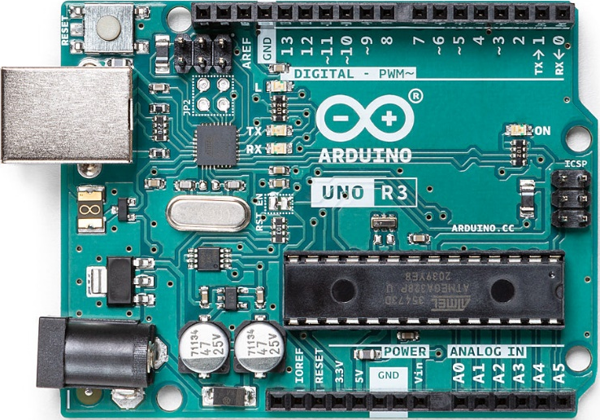
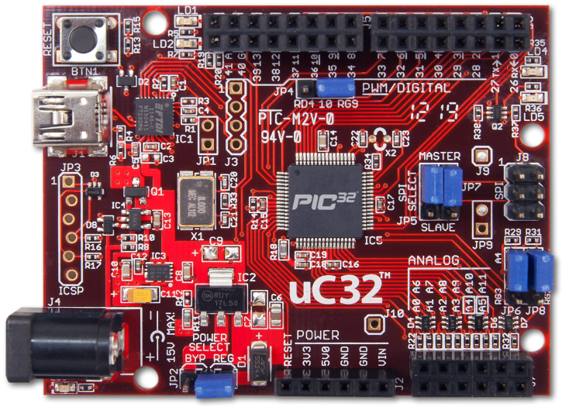
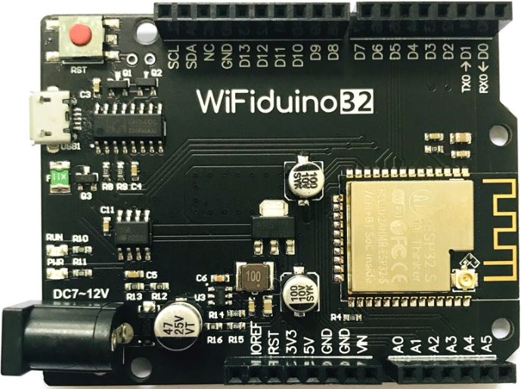
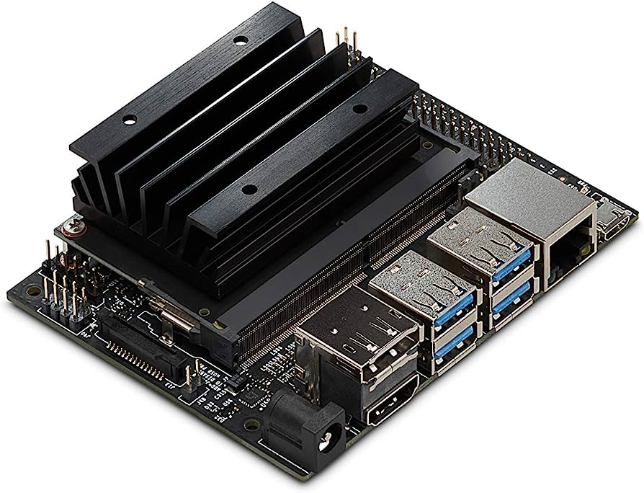
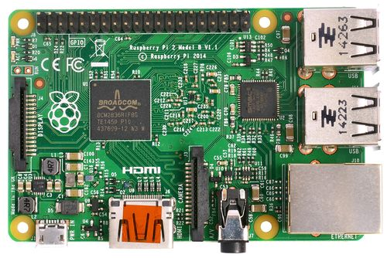
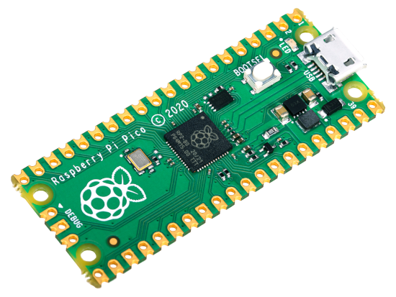
什么是开源硬件开发平台

Slide 6
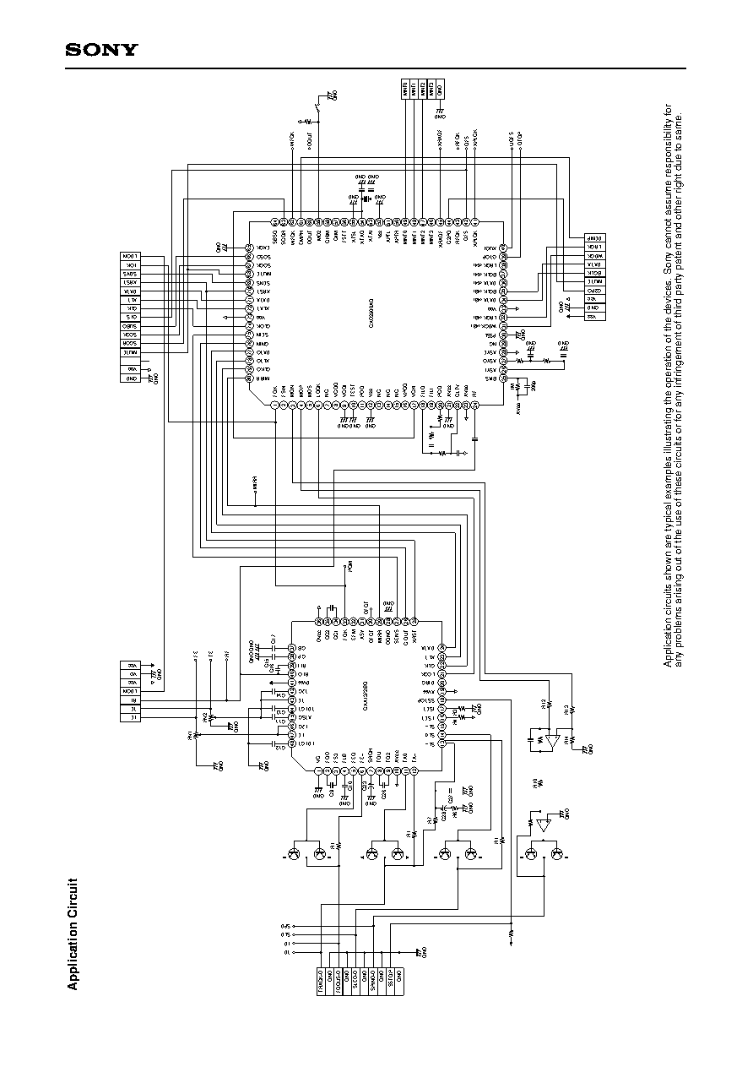
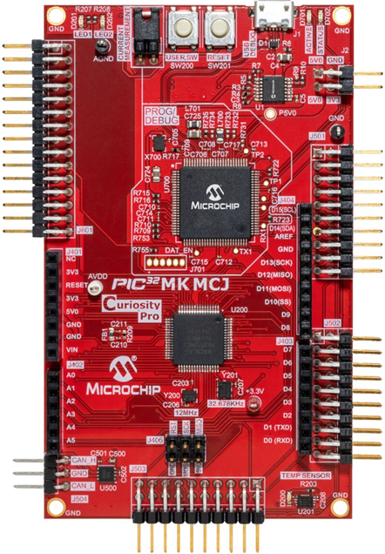
开源硬件古来有之

Slide 7
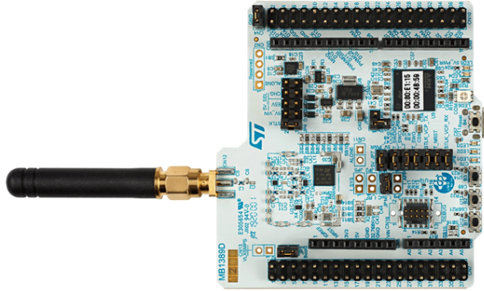
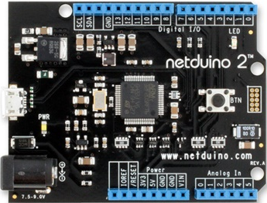
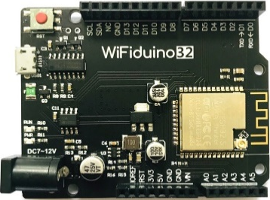
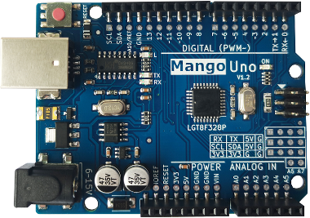
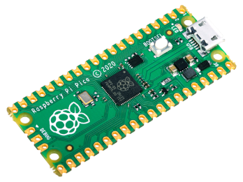
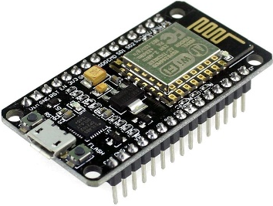
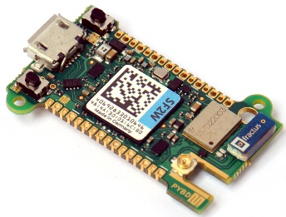
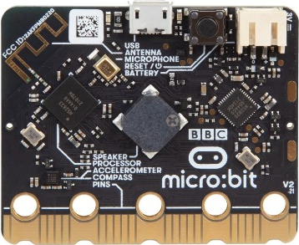
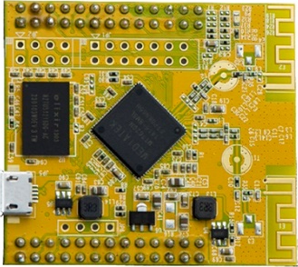
开源硬件大爆炸

Slide 8
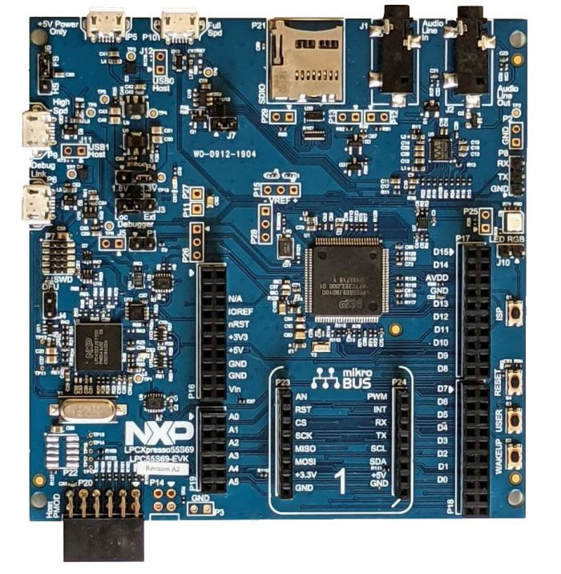
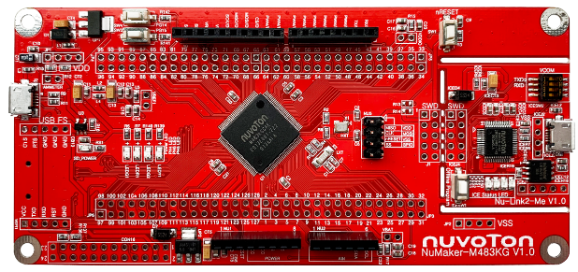
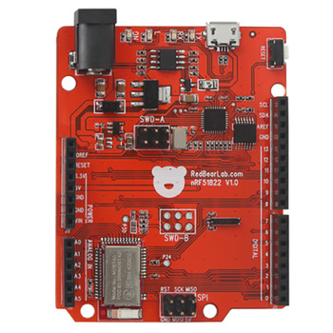

Slide 9
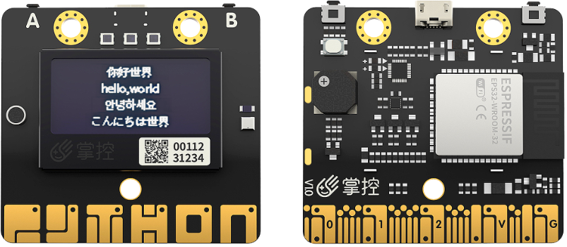
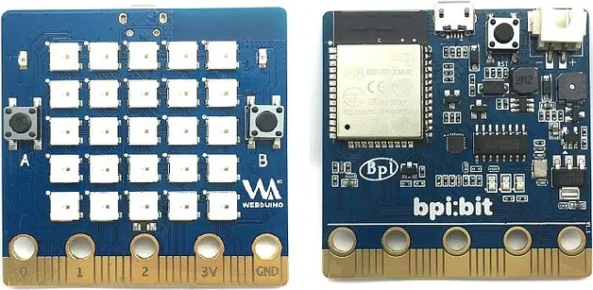
从应用场景划分

Slide 10
从编程语言划分
C/C++
Python
JavaScript
Java
Lua
Espruino
NodeMcu
Rust
Go
C#
NodeMcu
TinyGo

Slide 11
独占鳌头

Slide 12
追根溯源——成功的开源硬件
长生命周期
低廉的价格
简单易用
标准化

Slide 13
制造业根源——原材料成本变化

Slide 14
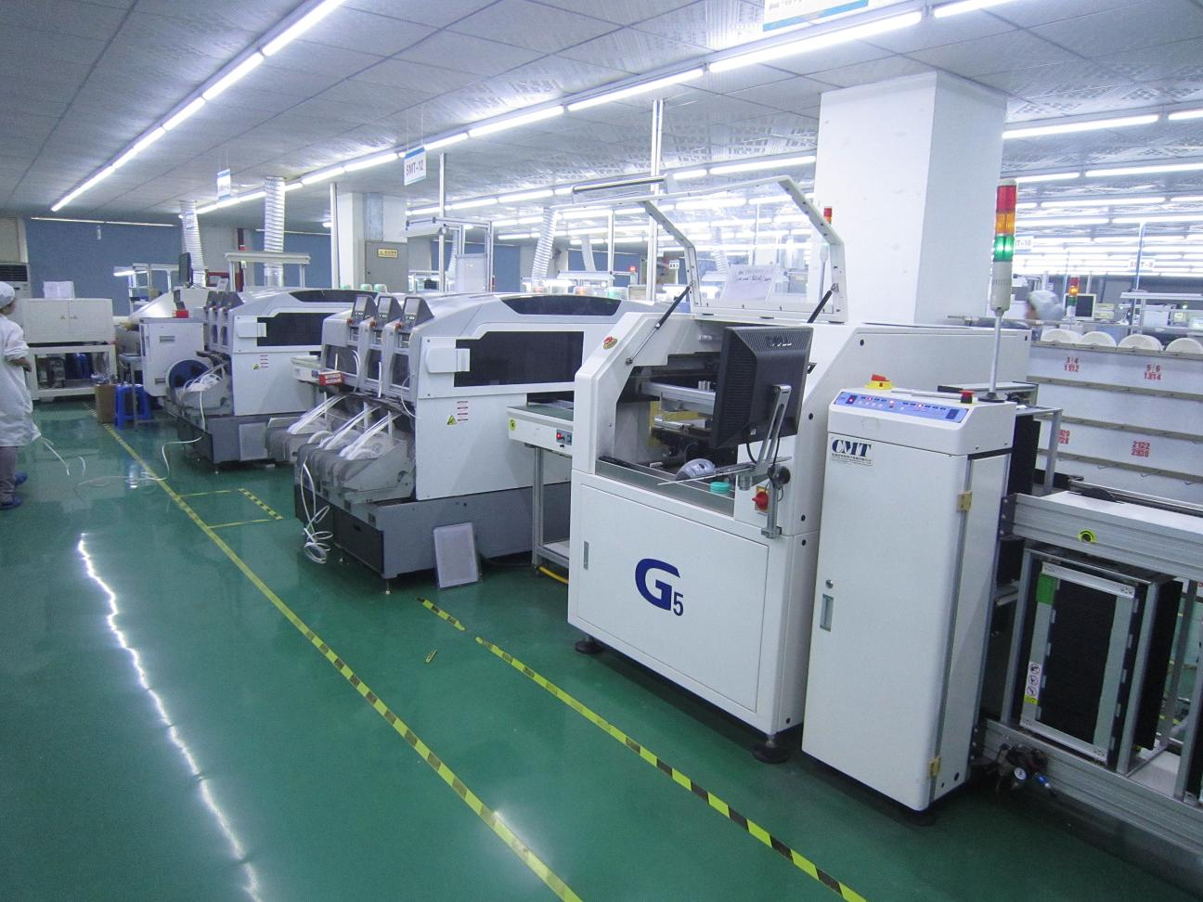
制造业陷进

Slide 15
mbed Classic
NodeMcu
.NET micro framework
DeviceScript

Slide 16
影响因素
良好的硬件设计
2. 良好的软件支持
3. 低廉硬件价格
4. 长生命周期支持
5. 丰富的应用场景 or 明确的应用场景

Slide 17
突破开源硬件制造业
1.经久不衰的语言
2.长期的企业支持
3.标准化
4.天时地利

Slide 18
下一个成功的开源硬件是谁？

Slide 19
THANK YOU
扫码添加讲师联系方式

